Slide 1
パネルディスカッション ウィズコロナ時代に寺院はどう向き合うのか
令和2年（２０２０）9月11日(金）
午後１時～3時
Zoom開催
【注意事項】
・発表中は音声をミュートでお願いします。
また録画しておりますので、顔が映るのを避けたい場合はビデオをオフにしてください。
・名前の表示を下記の例にならい、氏名・教区名・寺院№に変更してください。
例 月影法道（青森150）
・質問等は随自チャットに書き込みください（※時間の関係上お受けできない場合があります）。

Slide 2
パネルディスカッション 「ウィズコロナ時代に寺院はどう向き合うのか」
パネリスト
発表①「新型コロナウイルスがもたらした影響―寺院向けWeb調査よりー」
大正大学専任講師 高瀬 顕功
発表②「持続可能な法務の提案 ―月参り・法事・葬儀の本質と変質」
佛教大学非常勤講師 大河内 大博
発表③「公衆衛生を踏まえた儀式執行のあり方を考える」
佛教大学非常勤講師 森田 康友
発表④「コロナ禍における全日本仏教会・日本宗教連盟の取り組みと課題」
日本宗教連盟・全日本仏教会理事長 戸松義晴
コメンテーター
佛教大学教授 大谷栄一
コーディネーター
浄土宗総合研究所副所長 今岡 達雄
代表者 概要説明・司会
浄土宗総合研究所研究員 東海林 良昌

Slide 3
開催時間 １３：００－１５：００
配分
概要説明 １３：００ー１３：０５
発表① １３：０５ー１３：２０
発表② １３：２０ー１３：３５
発表③ １３：３５ー１３：５０
発表④ １３：５０ー１４：０５
コメント １４：０５ー１４：２０
意見交換 １４：２０ー１４：５５
総括 １４：５５ー１５：００

Slide 4
概要説明
浄土宗総合研究所研究員
東海林良昌

Slide 5
発表① 「新型コロナウイルスがもたらした影響 ―寺院向けWeb調査よりー」
大正大学専任講師 高瀬 顕功

Slide 6
発表② 「持続可能な法務の提案 ―月参り・法事・葬儀の本質と変質」
佛教大学非常勤講師 大河内 大博

Slide 7
発表③ 「公衆衛生を踏まえた儀式執行のあり方を考える」
佛教大学非常勤講師 森田 康友

Slide 8
発表④ 「コロナ禍における 全日本仏教会・日本宗教連盟の取り組みと課題」
日本宗教連盟・全日本仏教会理事長 戸松義晴

Slide 9
意見交換

Slide 10
各発表者へのコメント
コメンテーター
佛教大学教授 大谷栄一

Slide 11
意見交換
コーディネーター
浄土宗総合研究所副所長 今岡 達雄

Slide 12
総括
浄土宗総合研究所研究員 東海林良昌

Slide 13
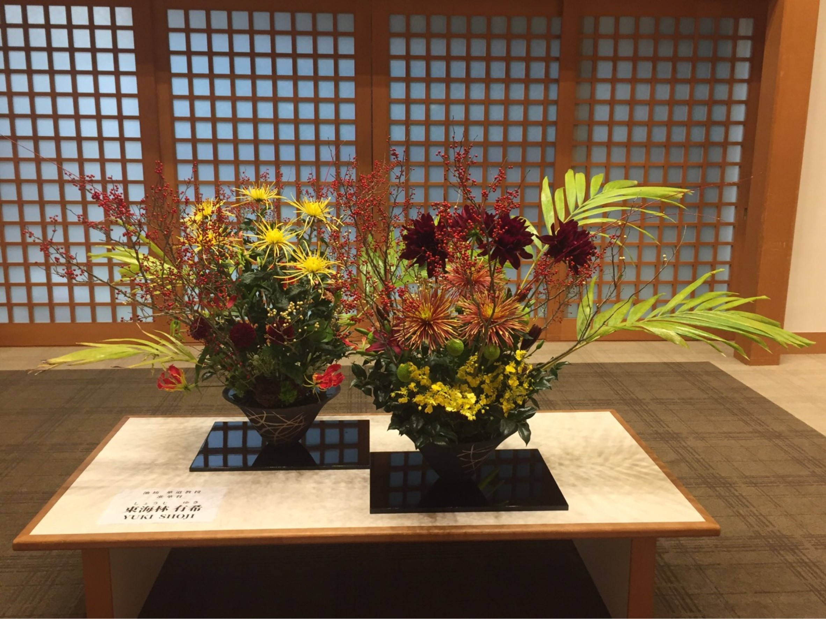
ご清聴ありがとうございました

